Slide 1
麻痺側上肢のリーチ動作改善に対する聴覚フィードバックの使用
Chen JL, Fujii S, Schlaug G
Disabil Rehabil. 2016;38(11):1115-1124

Slide 2
はじめに
運動学習を促進する方法の一つにフィードバックの増補（augumented feedback)があげられる。フィードバックの増補とは、個人の固有受容や感覚から自然にもしくは内的に得られる情報に補足した感覚情報である。
脳卒中後は内的フィードバックを処理することが障害されていることもあり、フィードバックの増補が非常に重要である。
フィードバックの増補として、視覚刺激に比べ聴覚刺激の方が運動反応が速い。

Slide 3
Augumented feedback のタイプ
KP - Knowledge of Performance
運動パターンや体の使い方に対するフィードバック
KR – Knowledge of Result
結果や運動のゴールに関するフィードバック
メトロノーム音はKR

Slide 4
上肢リーチ動作に対するKPとKRの先行研究
KR 聴覚リズム合図 → ROMの向上、
代償としての体幹前屈の減少
KP 言語刺激や視覚刺激 → 肩屈曲と肘伸展の促進
体幹前屈などの代償の減少
音楽を使用したKPの研究は行われていない

Slide 5
対象
5名（男4、女1） 右利き
中大脳動脈領域の脳梗塞
脳卒中の既往なし
聴覚障害なし
最低 肩屈曲10度 肘伸展10度

Slide 6
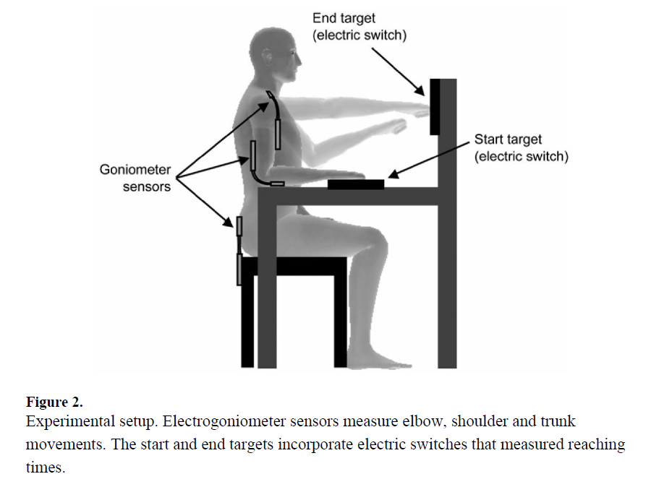
方法
条件：
・フィードバック無
・KR メトロノーム音
・KP 協和音 不協和音

Slide 7
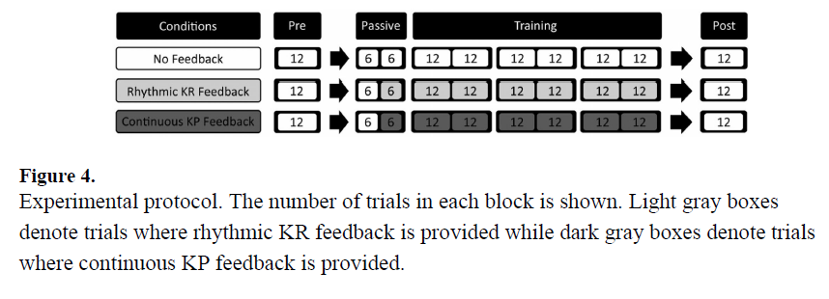
方法
フィードバック無
メトロノーム音
協和音/不協和音

Slide 8
評価
① リーチ時の肘伸展角度
② 〃 肩屈曲角度
〃 体幹前屈角度
④ リーチ時間
⑤ 目標とする軌道からのずれの平均
⑥ 〃 標準偏差

Slide 9
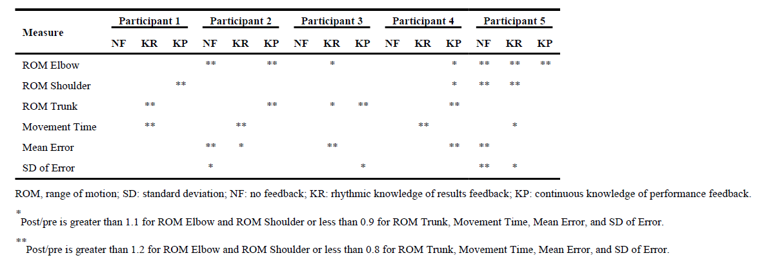
結果
KPでは、肘伸展の向上と体幹前屈の代償軽減が3名で認められた。
KRでは、リーチ時間の短縮が4名で認められた。

Slide 10
考察
１日の短期間で、KPとKRの効果が確認されたが、どちらが有効かは分からなかった。
KPとKRの両方を行うのが良いのかもしれない。
目標とする軌道からのずれの平均と標準偏差の結果は5症例で一定のパターンがなく、今回のROMの改善との関連は認められなかった。軌道からのずれの平均と標準偏差は本研究の評価としては妥当ではなかったかもしれない。
期間を延ばし、対象を人数を増やして研究する必要がある。

